Slide 1

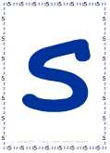
Luyện từ và câu 4
a
q

Slide 2
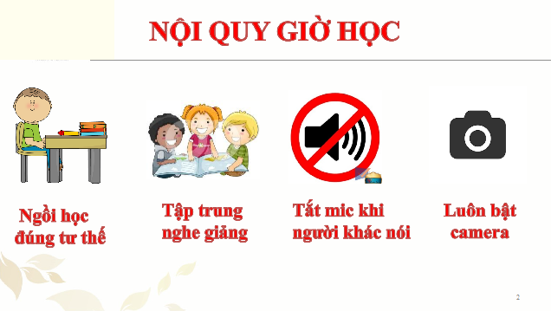

Slide 3

Khởi động

Slide 4
Từ phức là từ gồm hai hay nhiều tiếng
Thế nào là từ phức?
Con hãy tìm 3 từ phức!
Con hãy đặt câu với 1 từ phức con vừa tìm được!

Slide 5
Tiếng, âm, vần khác nhau.
khéo tay
Con có nhận xét gì về cấu tạo của các từ sau?
Vần giống nhau.
khéo léo

Slide 6

Từ ghép và từ láy

Slide 7
Yêu cầu cần đạt
HS nhận biết được hai cách chính cấu tạo từ phức tiếng Việt: Ghép những tiếng có nghĩa lại với nhau (từ ghép); Phối hợp những tiếng có âm hay vần (hoặc cả âm đầu và vần) giống nhau (từ láy).
1
Bước đầu phân biệt được từ ghép với từ láy đơn giản (BT1); tìm được từ ghép, từ láy chứa tiếng đã cho (BT2).
2
3
Sử dụng từ ghép và từ láy để đặt câu.

Slide 8
Hình thành kiến thức mới

Slide 9

Hoạt động 1.
Nhận xét

Slide 10
I. Nhận xét:
Tìm các từ phức có trong các câu thơ sau:
Tôi nghe truyện cổ thầm thì
Lời ông cha dạy cũng vì đời sau
LÂM THỊ MỸ DẠ
Thuyền ta chầm chậm vào Ba Bể
Núi dựng cheo leo, hồ lặng im
Lá rừng với gió ngân se sẽ
Họa tiếng lòng ta với tiếng chim
HOÀNG TRUNG THÔNG

Slide 11
I. Nhận xét:
Tìm các từ phức có trong các câu thơ sau:
Tôi nghe truyện cổ thầm thì
Lời ông cha dạy cũng vì đời sau
LÂM THỊ MỸ DẠ
Thuyền ta chầm chậm vào Ba Bể
Núi dựng cheo leo, hồ lặng im
Lá rừng với gió ngân se sẽ
Họa tiếng lòng ta với tiếng chim
HOÀNG TRUNG THÔNG

Slide 12
TỪ GHÉP
TỪ LÁY
Từ phức nào do những tiếng có âm đầu hoặc vần lặp lại nhau tạo thành?
Từ phức do các tiếng có nghĩa tạo thành:
truyện cổ = truyện + cổ
ông cha = ông + cha
lặng im = lặng + im
Từ phức do những tiếng có âm đầu hoặc vần lặp lại nhau tạo thành:
chầm chậm, se sẽ: lặp lại cả âm đầu và vần.
cheo leo: vần eo được lặp lại (đều có vần eo).
thầm thì: âm đầu được lặp lại (đều có âm th).
Từ phức nào do những tiếng có nghĩa tạo thành?

Slide 13
Hoạt động 2.
Ghi nhớ

Slide 14
II. Ghi nhớ
Có hai cách chính để tạo từ phức là:
1. Ghép những tiếng có nghĩa lại với nhau. Đó là các từ ghép.
M: tình thương, thương mến,….
2. Phối hợp những tiếng có âm đầu hay vần ( hoặc cả âm đầu và vần) giống nhau. Đó là các từ láy.
M: săn sóc, khéo léo, luôn luôn,…
Thế nào là từ ghép, từ láy?
Con hãy tìm thêm các từ ghép và từ láy!

Slide 15
Luyện tập - thực hành

Slide 16
Bài 1. Hãy xếp những từ phức được in nghiêng trong các câu dưới đây thành hai loại: từ ghép và từ láy. Biết rằng những tiếng in đậm là tiếng có nghĩa:
Nhân dân ghi nhớ công ơn Chử Đồng Tử, lập đền thờ ở nhiều nơi bên sông Hồng. Cũng từ đó hằng năm, suốt mấy tháng mùa xuân, cả một vùng bờ bãi sông Hồng lại nô nức làm lễ, mở hội để tưởng nhớ ông.
b) Dáng tre vươn mộc mạc, màu tre tươi nhũn nhặn. Rồi tre lớn lên, cứng cáp, dẻo dai, vững chắc. Tre trông thanh cao, giản dị, chí khí như người.
Theo HOÀNG LÊ
THÉP MỚI

Slide 17
Câu | Từ ghép | Từ láy
a
b
ghi nhớ, đền thờ, bờ bãi, tưởng nhớ
nô nức
dẻo dai, vững chắc, thanh cao
mộc mạc, nhũn nhặn, cứng cáp
Con hãy đặt câu với từ “ bờ bãi”!
Tại sao con lại xếp từ “bờ bãi” vào từ ghép?

Slide 18
Bài 1 con đã đạt được mục tiêu nào của bài?
HS nhận biết được hai cách chính cấu tạo từ phức tiếng Việt: Ghép những tiếng có nghĩa lại với nhau (từ ghép); Phối hợp những tiếng có âm hay vần (hoặc cả âm đầu và vần) giống nhau (từ láy).
1
Bước đầu phân biệt được từ ghép với từ láy đơn giản (BT1)
2
3
Sử dụng từ ghép và từ láy để đặt câu.

Slide 19
Bài 2. Tìm từ ghép, từ láy chứa từng tiếng sau đây:
Từ | Từ ghép | Từ láy
ngay
thẳng
thật
ngay thẳng, ngay thật, ngay lưng, ngay đơ
ngay ngắn
thẳng băng, thẳng cánh, thẳng cẳng, thẳng đuột, thẳng đứng, thẳng góc, thẳng tay, thẳng tắp, thẳng tuột, thẳng tính
thẳng thắn, thẳng thớm
chân thật, thành thật, thật lòng, thật lực, thật tình, thật tâm
thật thà

Slide 20
Thế nào là từ ghép?
Thế nào là từ láy?
Con hãy đặt câu với 1 từ ghép và 1 từ láy con tìm được ở bài 2!

Slide 21
Bài 2 con đã đạt được mục tiêu nào của bài?
HS nhận biết được hai cách chính cấu tạo từ phức tiếng Việt: Ghép những tiếng có nghĩa lại với nhau (từ ghép); Phối hợp những tiếng có âm hay vần (hoặc cả âm đầu và vần) giống nhau (từ láy).
1
Tìm được từ ghép, từ láy chứa tiếng đã cho (BT2).
2
3
Sử dụng từ ghép và từ láy để đặt câu.

Slide 22
Vận dụng

Slide 23
Qua bài học hôm nay em biết được điều gì?
Về nhà em cần:
Tìm thêm các từ ghép và từ láy.
Đặt câu với từ con tìm được.
Chuẩn bị bài sau: Luyện tập về từ ghép và từ láy.

Slide 24


